Slide 1
Хранение в базах данных
Лекция 3. Часть I — Диск-ориентированные СУБД

Slide 2
Введение и архитектура системы
Переход от логического уровня SQL к физической реализации СУБД
Классическая архитектура 1970-х годов, ориентированная на построчное хранение
Основное предположение — disk-oriented архитектура:
  Первичное хранилище — энергонезависимый диск (SSD, HDD, S3)
  Данные загружаются с диска в оперативную память (DRAM) для обработки
  СУБД отвечает за обратную запись изменений на диск

Slide 3
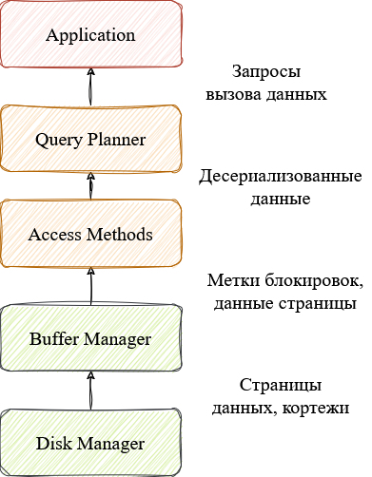
Слои архитектуры СУБД (снизу вверх)
Disk Manager — чтение и запись данных с диска
Buffer Manager — загрузка страниц с диска в память
Access Methods — доступ к данным для операторов выполнения запросов
Query Planner / Optimizer — преобразование SQL в физические планы
Приложение — взаимодействие с фронтендом планирования запросов

Slide 4
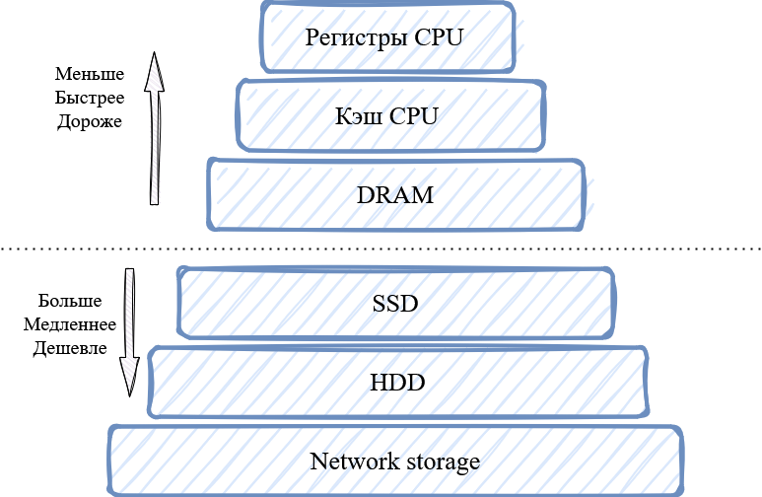
Иерархия хранения
Волатильные устройства (Volatile)
• CPU регистры, кэши, DRAM
• Теряют состояние при отключении питания
• Произвольный доступ с байтовой адресацией
• Можно обратиться к любому байту
Неволатильные устройства (Non-volatile)
• SSD, HDD, сетевое хранилище (Amazon S3)
• Сохраняют данные после потери питания
• Блочно-адресуемые (block-addressable)
• Минимальная единица доступа — блок (4 КБ)

Slide 5
Время доступа к хранилищам
Тип хранилища | Реальное время доступа | Время доступа для сравнения
L1 Cache | 1 наносекунда | 1 секунда
L2 Cache | 4 наносекунды | 4 секунды
RAM | 100 наносекунд | 100 секунд
SSD | 16 000 наносекунд | 4.4 часа
HDD | 2 000 000 наносекунд | 3.3 недели
Network Storage | 50 000 000 наносекунд | 1.5 года
Магнитная лента | 1 000 000 000 | 31.7 года

Slide 6
Последовательный и случайный доступ
На реальном оборудовании разница огромна
Random I/O на быстром SSD — около 80–100 микросекунд
Sequential I/O около 10-60 микросекунд
СУБД стремится максимизировать последовательный доступ
Алгоритмически, подбирая участки памяти достаточной длины и записывая данные группами
Резервируя на диске экстенты (extents) – наборы страниц фиксированного размера

Slide 7
Цели проектирования диск-ориентированной СУБД
Позволить СУБД управлять данными, превышающими объём RAM
Минимизировать число чтений/записей на диск, чтобы система не деградировала на больших данных
Максимизировать последовательный доступ к данным на диске.

Slide 8
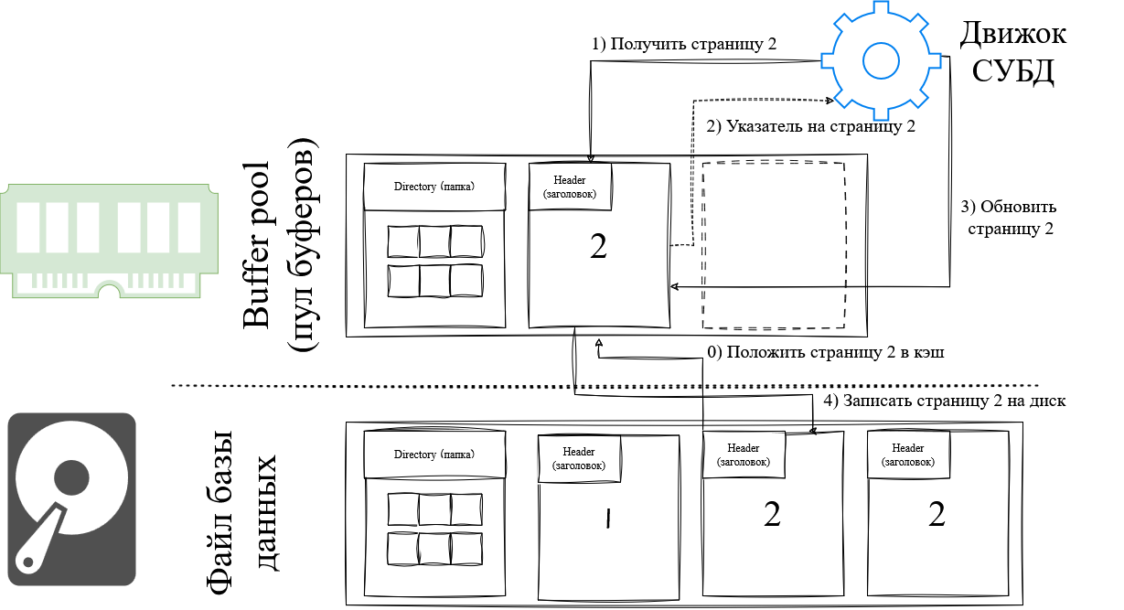
Принцип устройства памяти диск-ориентированных СУБД

Slide 9
Файловое хранилище
На низком уровне БД — это файлы на диске. Некоторые системы хранят БД в одном файле (SQLite, DuckDB). Большинство — в нескольких файлах
С точки зрения ОС — обычные файлы (fwrite / fopen)
ОС понятия не имеет о том, какие файлы нужны СУБД в данный момент.
Традиционно форматы файлов были проприетарными
Файл Postgres нельзя открыть в MySQL или Oracle
Более современный подход— переносимые форматы (например,Parquet) с открытой спецификацией

Slide 10
Файловые системы и Storage Manager
СУБД работают на стандартных форматах файловой системы (ext4, NTFS и т.п.)
В 1980-х некоторые системы создавали собственные ФС поверх блочных устройств
Сейчас это редкость (Oracle ASM) — выигрыш ~15% не оправдывает усилий
Storage Manager (Disk Manager) — компонент управления файлами БД
Представляет файлы как набор страниц
Отслеживает прочитанные/записанные данные и свободное место
Может самостоятельно планировать чтение/запись, не полагаясь на ОС

Slide 11
Storage Manager
Ответственен за поддержание валидного состояния файлов БД
  Может переопределять порядок чтения/записи для улучшения производительности
Организует файлы как коллекцию страниц фиксированного размера
  Отслеживает данные в страницах и доступное место
НЕ отвечает за управление копиями данных (репликация)
  Репликация осуществляется на уровне файловой системы (RAID)

Slide 12
Страницы базы данных
СУБД организует БД в файлах как блоки фиксированного размера — pages
Страницы содержат:
кортежи – сами данные,
индексы – вспомогательная структура для быстрого доступа кданным,
метаданные – вспомогательная информация для быстрого доступа к данным,
…
Каждая страница имеет уникальный идентификатор — Page ID
Page ID может быть смещением в файле или отображением в путь+смещение
Page ID может быть уникальным в рамках экземпляра СУБД, БД или таблицы

Slide 13
Три понятия страниц в СУБД
Аппаратная страница (hardware page) — Максимальный размер атомарной записи, гарантируемый устройством, размер чаще всего 4Кб
Страница ОС (OS page) — Единица выделения адресной памяти для процесса. В Linux по умолчанию 4 КБ, в x64 от 2Мб до 1Гб.
Страница БД (database page) — Единица управления информацией в СУБД. От 512 байт до 32 КБ
Бывают huge pages (2 МБ – 1 ГБ в x64 системах) – куски памяти, предназначенные для хранения больших файлов
Размеры страниц СУБД по умолчанию:
SQLite — 4 КБ,
PostgreSQL / SQL Server — 8 КБ,
MySQL InnoDB — до 16 КБ

Slide 14
Выбор размера страницы БД
Read-heavy (много чтения)
• Большие страницы (вплоть до 1 МБ)
• Последовательные сканирования читают
много непрерывных данных
• Каждая страница содержит больше
полезных кортежей
• Меньше обращений к диску
Write-heavy (много записи)
• Небольшие страницы (4–16 КБ)
• При изменении даже одного поля переписывается
вся страница (атомарная запись)
• Большая страница = больший объём
записи на диск
• Если страница БД > аппаратной —
нужны доп. меры безопасности

Slide 15
Heap File (Куча)
Способы организации страниц в файле СУБД:
Heap File
древовидная,
Отсортированные фалы (ISAM),
хешированная
Наиболее распространена организация в виде Heap File — неупорядоченный набор страниц, кортежи тоже хранятся в случайном порядке. Кортежи можно размещать где есть место. Нужны метаданные для отслеживания доступного места

Slide 16
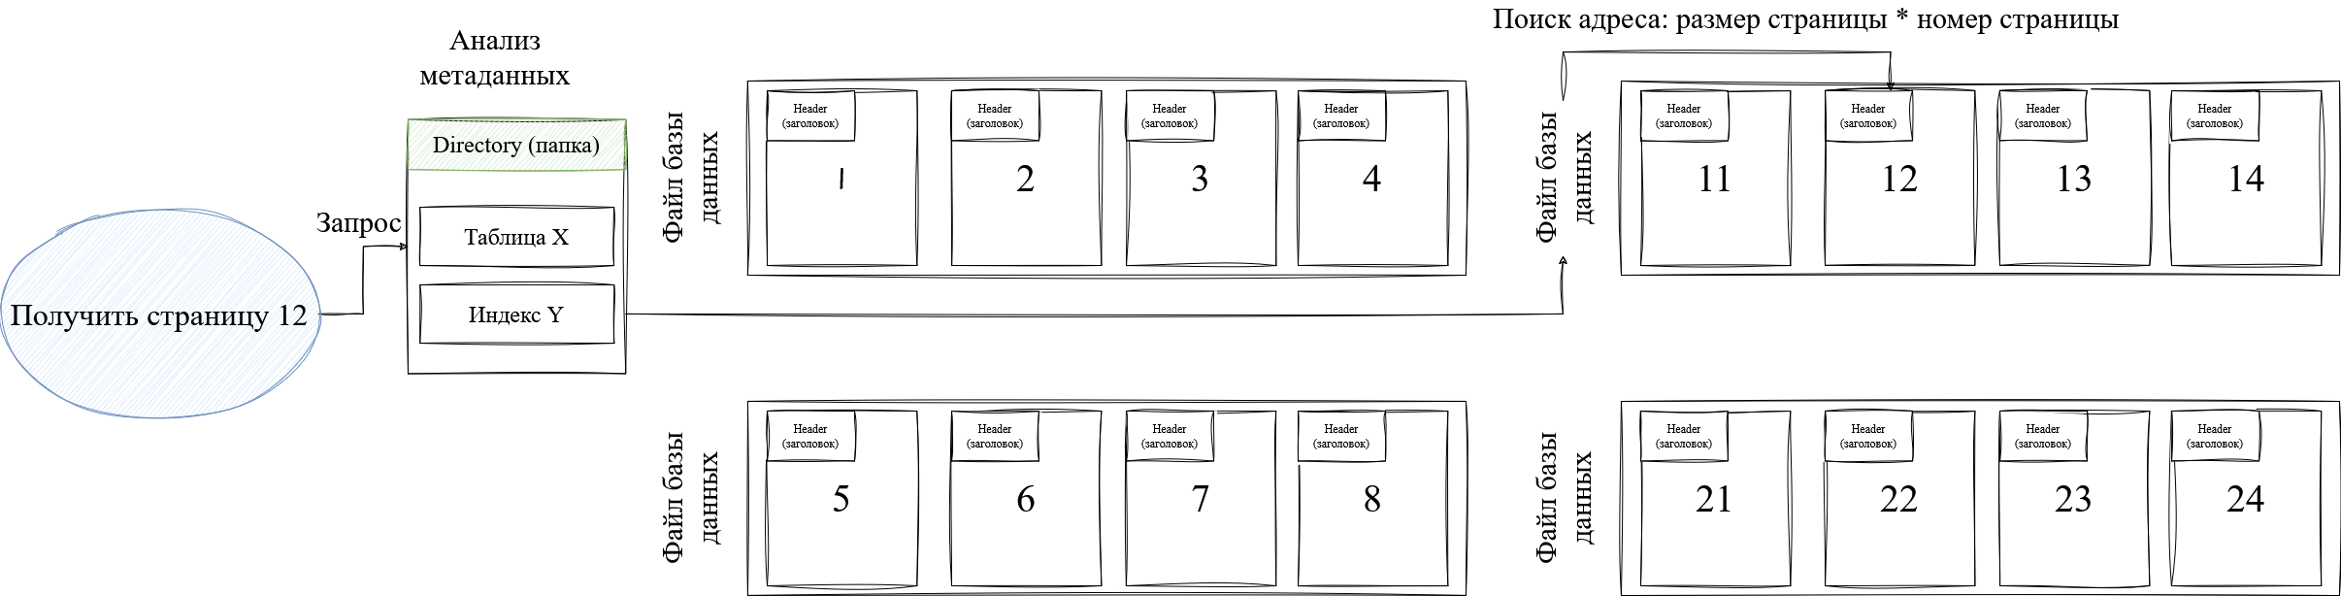
Heap File (Куча)
API heap-файла:
Создание страниц
Итерация по всем страницам (для последовательного сканирования)
Получение отдельной страницы по ID
Директории страниц: специальные страницы с метаданными для поиска страниц по ID
Содержат:
записи для каждого логического объекта БД
информацию о свободном месте на страницах
Список полностью пустых страниц
Типы страниц
Директория должна синхронизироваться с актуальными страницами

Slide 17
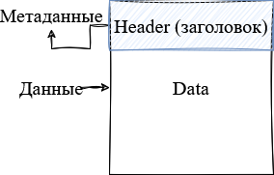
Макет страницы
Заголовок содержит:
Размер страницы
Контрольная сумма (checksum)
Версия СУБД (для совместимости при обновлениях)
Информация о видимости транзакций (transaction visibility)
В некоторых системах — схема таблицы (для самодостаточности)
Суммарная информация / эскизы (sketches) значений для ускорения поиска без сканирования всей страницы

Slide 18
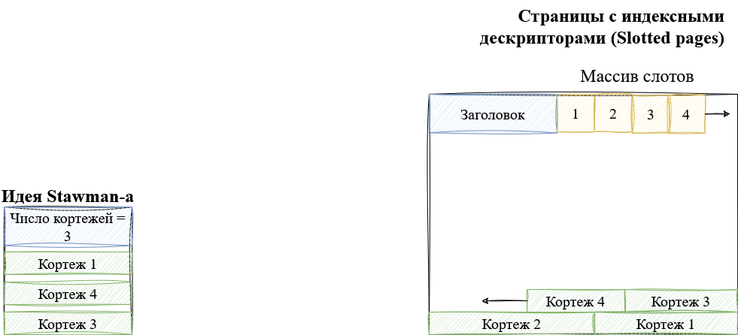
Три подхода к размещению данных внутри страниц
Tuple-oriented (кортеж-ориентированное)
Кортеж целиком хранится непрерывно в странице
Log-structured (лог-структурированное)
Хранятся дельты изменений кортежа, а не сам кортеж
Index-organized (индекс-ориентированное)
Данные хранятся в структуре дерева
Наивный подход — добавлять кортежи последовательно в конец
Проблемы при удалении или атрибутах переменной длины
Сложно утилизировать освободившееся место без изменения адресов
Slotted Pages:
В начале страницы — заголовок, затем slot array (массив слотов)
Слоты хранят смещения кортежей внутри страницы
Данные кортежей размещаются с конца страницы
Растут навстречу массиву слотов

Slide 19
Преимущества Slotted Pages
При удалении кортежа и уплотнении достаточно обновить slot array
Внешние индексы не изменяются
Все изменения ограничены одной страницей
Операции уплотнения в памяти дёшевы по сравнению с чтением с диска
Страница заполнена, когда массив слотов и данные встречаются

Slide 20
Идентификаторы записей (Record ID / Tuple ID)
Уникальный идентификатор физического местоположения кортежа
Примеры: str.concat(file ID, page ID, номер слота (slot number))
Большинство СУБД не хранят Record ID внутри кортежа
Record ID вычисляется во время выполнения
Размер: 4 байта в Ingres, 6 байт в PostgreSQL (ctid)
Приложение НЕ должно полагаться на Record ID. Они могут меняться при перемещении данных (compaction)

Slide 21
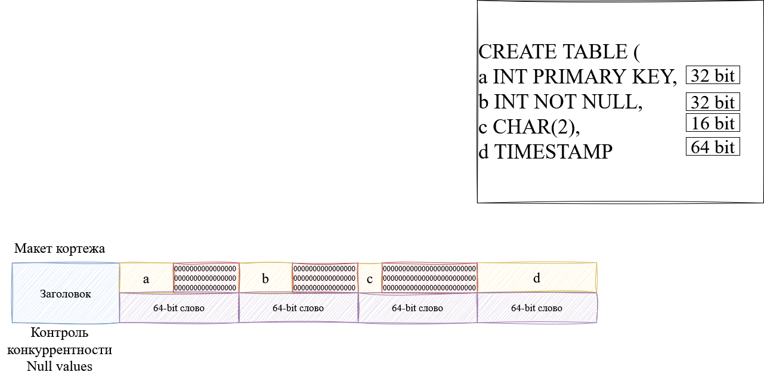
Макет кортежа
Кортеж — последовательность байтов (не обязательно непрерывных)
Каждый кортеж начинается с заголовка (Tuple Header) c метаданными:
Информация о видимости для протокола MVCC
Битовая карта (bit map) NULL-значений
Атрибуты хранятся в порядке CREATE TABLE
Должны быть выровнены (word aligned) — обычно по 64-битной границе

Slide 22
Проблемы выравнивания (Alignment) и заполнители (Padding)
При полях разного размера возникают переходы через границы машинных слов
Пример: 32-битное целое → 64-битная временная метка → 16-битный символ
Без выравнивания доступ замедляется или вызывает ошибки
Решение — добавление padding (нулевых битов) после атрибутов.Для выравнивания следующего атрибута по нужной границе. Альтернатива — физически переупорядочить столбцы для плотной упаковки
В коммерческих СУБД обычно используется padding

Slide 23
Файлы таблицы в PostgreSQL
Путь к основному файлу таблицы
pg_relation_filepath
----------------------
base/16384/16402
(1 row)
SELECT pg_relation_filepath('demo.bookings.flights');
Размер таблицы в байтах и в страницах (по 8 КБ)
SELECT pg_relation_size('demo.bookings.flights') AS size_bytes,
pg_relation_size('demo.bookings.flights') / 8192 AS size_pages;
size_bytes | size_pages
------------+------------
3481600 | 425
(1 row)
Информация о файле на диске
SELECT (pg_stat_file(pg_relation_filepath(
'demo.bookings.flights'))).*;
-[ RECORD 1 ]-------------------
size | 3481600
access | 2026-09-20 10:15:32+03
modification | 2026-09-18 22:41:07+03
change | 2026-09-18 22:41:07+03
creation |
isdir | f
Таблица — обычный файл в каталоге base/<oid БД>/<relfilenode>
Файл разбит на страницы по 8 КБ: размер в байтах всегда кратен 8192

Slide 24
Slotted Pages в PostgreSQL: заголовок страницы и массив слотов
Функции инспекции страниц предоставляет расширение CREATE EXTENSION pageinspect;
Слоты страницы (heap_page_items)
Заголовок страницы (page_header)
-- lp: номер слота, lp_off: смещение кортежа,
-- lp_flags: 0=unused, 1=normal,
-- 2=redirect, 3=dead
SELECT lp, lp_off, lp_flags, lp_len
FROM heap_page_items(
get_raw_page('demo.bookings.flights', 0))
ORDER BY lp;
-- lower: конец массива слотов,
-- upper: начало данных кортежей
SELECT * FROM page_header(
get_raw_page('demo.bookings.flights', 0));
-[ RECORD 1 ]
lsn | 0/19F2A88
checksum | 0
flags | 0
lower | 336
upper | 3264
special | 8192
pagesize | 8192
version | 4
prune_xid | 0
lp | lp_off | lp_flags | lp_len
----+--------+----------+--------
1 | 8080 | 1 | 112
2 | 7964 | 1 | 116
3 | 7848 | 1 | 116
4 | 7736 | 1 | 112
5 | 7624 | 1 | 112
...
lower = 336 = 24 байта заголовка + 4 байта × 78 слотов
Когда lower == upper, страница заполнена
Массив слотов растёт от начала страницы, кортежи — от конца навстречу
lp_off показывает, где в странице лежат данные кортежа

Slide 25
Заголовок кортежа и разбор данных в PostgreSQL
-- Полный заголовок кортежа + сырые данные
SELECT lp, t_xmin, t_xmax, t_field3, t_ctid,
t_infomask, t_infomask2, t_hoff,
t_bits, t_data
FROM heap_page_items(
get_raw_page('demo.bookings.flights', 0))
ORDER BY lp;
-[ RECORD 1 ]---------------------
lp | 1
t_xmin | 51234
t_xmax | 0
t_field3 | 0
t_ctid | (0,1)
t_infomask | 2304
t_infomask2 | 10
t_hoff | 24
t_bits |
t_data | \x3930000050473030...
Поля заголовка кортежа:
• t_xmin, t_xmax — транзакции, создавшая и удалившая версию (MVCC)
• t_field3 — cmin/cmax (упакованы)
• t_ctid — текущий ctid этой версии кортежа
• t_infomask — битовые флаги (видимость, NULL)
• t_infomask2 — число атрибутов и пр.
• t_hoff — смещение начала данных
• t_bits — битовая карта NULL-значений
-- Разбор данных кортежа по атрибутам
SELECT lp, t_ctid,
tuple_data_split('demo.bookings.flights'::regclass,
t_data, t_infomask, t_infomask2, t_bits) AS attributes
FROM heap_page_items(
get_raw_page('demo.bookings.flights', 0))
ORDER BY lp;
lp | t_ctid | attributes
----+--------+-------------------------------
1 | (0,1) | {12345,PG0001,"2026-09-20 ...}

Slide 26
MVCC на практике: версии строк на странице
Каждая версия строки — отдельный физический кортеж: xmin — транзакция, создавшая версию, xmax — транзакция, удалившая или изменившая её
Сценарий: вставить строку, обновить её и посмотреть обе версии на странице
-- Смотрим физическую страницу:
-- видны обе версии строки
SELECT lp, t_xmin, t_xmax, t_ctid, t_data
FROM heap_page_items(
get_raw_page('demo.bookings.flights', 0))
WHERE lp IN (1, 2)
ORDER BY lp;
Что видно на странице:
• Старая версия (lp 1): xmax = 51235 — версию изменила транзакция обновления
• Её t_ctid = (0,2) указывает на новую версию строки
• Новая версия (lp 2): xmin = 51235, xmax = 0 — версия актуальна
• Обновление = вставка нового кортежа + пометка старого, строка не перезаписывается на месте
lp | t_xmin | t_xmax | t_ctid | t_data
----+--------+--------+--------+------------------
1 | 51234 | 51235 | (0,2) | \x39300000...
2 | 51235 | 0 | (0,2) | \x39300000...

Slide 27
ctid — аналог Record ID в PostgreSQL
Системный столбец ctid состоит из номера страницы (block) и номера слота (tuple index)
ctid для каждой строки
Разбор ctid на составляющие
SELECT ctid, * FROM demo.bookings.flights LIMIT 10;
SELECT ctid,
(ctid::text::point)[0]::int AS page_number,
(ctid::text::point)[1]::int AS slot_number
FROM demo.bookings.flights
LIMIT 10;
ctid | flight_id | flight_no | status
-------+-----------+-----------+-----------
(0,1) | 12345 | PG0001 | Arrived
(0,2) | 12346 | PG0002 | Arrived
(0,3) | 12347 | PG0003 | Scheduled
(0,4) | 12348 | PG0004 | Arrived
...
ctid | page_number | slot_number
-------+-------------+-------------
(0,1) | 0 | 1
(0,2) | 0 | 2
...
• (0, 1) — страница 0, слот 1; слот указывает на кортеж через slot array страницы
• Приложение не должно полагаться на ctid: он меняется при обновлении строки, VACUUM и реорганизации данных

Slide 28
Целочисленные типы (INTEGER, BIGINT, SMALLINT)
Хранятся в нативном формате C/C++
Необходимо учитывать порядок байтов (endianness)
Большинство систем хранят в нативном представлении с дополнительными метаданными

Slide 29
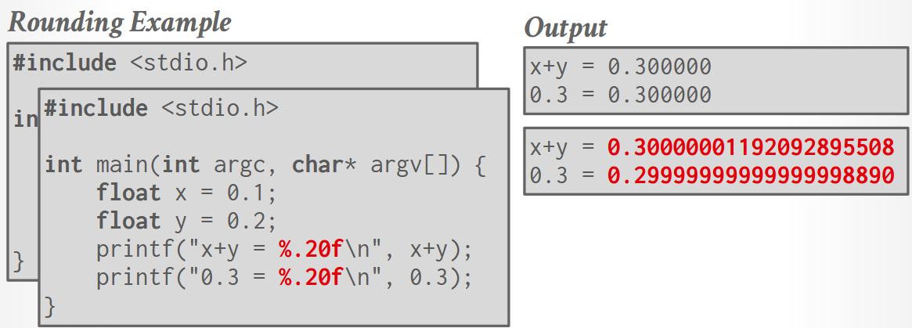
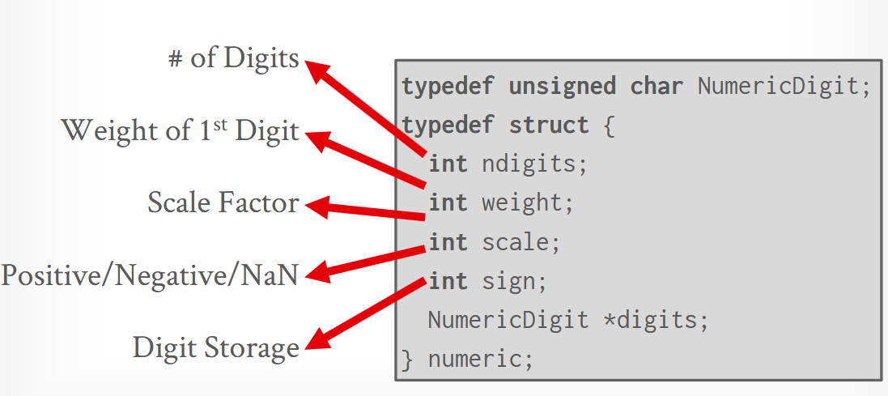
Числа с плавающей и фиксированной точкой
FLOAT / REAL (переменная точность)
• Стандарт IEEE-754
• Реализован аппаратно
• Быстры благодаря инструкциям CPU
• НЕ гарантируют точного представления
десятичных дробей
• Пример:
NUMERIC / DECIMAL (фиксированная точность)
• Произвольная точность и масштаб
• Реализуются программно
• Хранятся как массив байтов
• Гарантируют точность вычислений
• Критично для финансов и банков
• На порядки медленнее аппаратных

Slide 30
Строки и бинарные данные (VARCHAR, TEXT, BLOB)
Небольшие значения хранятся прямо в кортеже (inline): длина поля + байты данных.
Большие значения выносятся в overflow pages (страницы переполнения):
PostgreSQL: TOAST (>2KB)
MySQL: Overflow(> ½ размера страницы)
SQL Server: Overflow (> размера страницы)
В кортеже хранится указатель (Record ID) и размер данных
Оптимизации для overflow pages:
Сжатие (snappy, gzip)
German Strings
External Value Storage — хранение больших объектов вне БД. В самой БД может храниться URL на источник данных.СУБД НЕ гарантирует транзакционную безопасность таких данных

Slide 31
Дата и время (TIME, DATE, TIMESTAMP, INTERVAL)
Обычно хранятся как 32- или 64-битное целое
Количество микросекунд или миллисекунд с начала Unix epoch
Unix epoch — 1 января 1970 года
Некоторые системы имеют свои внутренние форматы
Поддержка часовых поясов варьируется между СУБД

Slide 32
Представление NULL-значений: три подхода
Null Column Bitmap Header (наиболее распространён в row-stores)
В заголовке кортежа битовая карта — каждый бит = атрибут
Special Values (специальные значения)
Выделяется специальное значение домена (например, INT32_MIN)
Часто в column-stores — экономит метаданные
Per-Attribute Null Flag (флаг на атрибут) — НЕ ДЕЛАЙТЕ ТАК
Требует выравнивания, раздувает размер кортежа

